Slide 1



Onfalocele
Presentador
Notes:
Esta presentación es sobre el onfalocele. Probablemente ya escucharon la presentación sobre la gastrosquisis, y aquí encontrarán temas de conversación que son importantes para ambos defectos.

Slide 2
Objetivos del aprendizaje
Al final de esta presentación, los participantes podrán hacer lo siguiente:
  Describir las características clínicas del onfalocele
  Entender las principales características epidemiológicas del onfalocele
  Aplicar consejos útiles para la codificación y la notificación
Onfalocele | 2
Notes:
Al final de esta presentación, ustedes podrán hacer lo siguiente:
Describir algunas características clínicas del onfalocele, entender algunas características epidemiológicas del onfalocele, aprender algunos consejos para la codificación y la notificación, y ser capaces de reconocer las diferencias entre la gastrosquisis y el onfalocele.

Slide 3
Principales características clínicas y del desarrollo
Característica | Hallazgos típicos
Embriología | Permanencia anormal del intestino a través del anillo umbilical. Normalmente, el intestino medio se extiende hacia la base del pedículo embrionario después de la 6.ª semana y regresa a la cavidad abdominal alrededor de la 12.ª semana.
Malformaciones asociadas (*) | 30-70 %; anormalidades cromosómicas 12-29 %; otros síndromes/complejos 10-15 %
Síndromes | Beckwith-Wiedemann, Donnai-Barrow, Fryns Trisomía 18 y 13
(*) Anormalidades de los intestinos (como malrotación, atresia intestinal)
que no se consideran asociadas
Onfalocele | 3
Notes:
Durante la 6.ª semana de desarrollo, el intestino medio pasa por una herniación fisiológica a través del ombligo momento en el cual ocurre la rotación y elongación intestinal. Aproximadamente, entre la 10.ª y 12.ª semana, el intestino medio regresa a la cavidad abdominal donde se ubica en su posición anatómica normal. El onfalocele representa una alteración en este proceso, pero se desconoce el mecanismo exacto mediante el cual ocurre.
Los bebés con onfalocele a menudo tienen otros defectos de nacimiento, incluidas anormalidades cromosómicas como la trisomía 18 y 13, y otros síndromes o complejos. Algunos ejemplos de síndromes asociados al onfalocele son el síndrome de Beckwith-Wiedemann, que es un trastorno congénito del crecimiento que se caracteriza por un tamaño corporal grande, una lengua grande (macroglosia) y órganos abdominales grandes, entre otras anomalías. El síndrome de Donnai-Barrow, que es un síndrome raro y a menudo grave de malformación congénita múltiple, con dimorfismo facial típico, manifestaciones oculares, pérdida auditiva, agenesia del cuerpo calloso y discapacidad intelectual variable. Y el síndrome de Fryns, que es otra afección genética que se caracteriza por una hernia diafragmática congénita, dedos de las manos y los pies cortos y gruesos, y rasgos faciales distintivos.

Slide 4
Principales características epidemiológicas
Característica
Prevalencia | *EE. UU.: 1 de cada 5386 bebés que nacen en los Estados Unidos al año tiene onfalocele 2.5-3.0 de cada 10 000
Variabilidad de la prevalencia | Se clasifica de manera errónea como gastrosquisis, extrofia cloacal, complejo extremidad-pared corporal. Inclusión/exclusión de las interrupciones voluntarias del embarazo por anomalías congénitas (ETOPFA, por sus siglas en inglés). Hay una prevalencia más alta entre los negros no hispanos; más baja en los asiáticos, incluidos los japoneses
Factor de riesgo modificable | Diabetes pregestacional, obesidad; ¿insuficiencia de ácido fólico?
* Fuente: (http://www.cdc.gov/ncbddd/Spanish/birthdefects/Omphalocele.html)
Onfalocele | 4
Notes:
El onfalocele ocurre en aproximadamente 3 de cada 10 000 nacimientos vivos. Su clasificación errónea como gastrosquisis, extrofia cloacal, complejo extremidad-pared corporal, y la inclusión o exclusión de las interrupciones voluntarias del embarazo por anomalías congénitas contribuyen a la variabilidad en la prevalencia observada del onfalocele. Se observa una prevalencia más alta del onfalocele entre los negros no hispanos, mientras que hay una prevalencia más baja entre los asiáticos. Se ha asociado un mayor riesgo de onfalocele a la diabetes pregestacional y a la obesidad, y —aunque sin evidencia sólida— a la insuficiencia de ácido fólico.

Slide 5
Diagnóstico
El onfalocele se reconoce fácilmente al hacer el examen físico después del parto
El diagnóstico diferencial debe hacerse teniendo en cuenta lo siguiente:
  Hernia umbilical: Siempre cubierta por piel
  Gastrosquisis: El cordón umbilical está en su posición normal y no es parte del defecto; no hay una membrana que recubra el intestino herniado
  Pentalogía de Cantrell
  Extrofia cloacal
  Complejo extremidad-pared corporal
Diagnósticos prenatales no confirmados posnatalmente
  Debido a que puede ser difícil distinguir el onfalocele de la gastrosquisis en una ecografía prenatal, no debe incluirse el diagnóstico sin hacer una confirmación posnatal
Onfalocele | 5
Notes:
El onfalocele es, por lo general, fácilmente diagnosticado al hacerle un examen físico al recién nacido luego del parto. Sin embargo, es necesario hacer una evaluación cuidadosa para distinguir el onfalocele de la hernia umbilical, la gastrosquisis, la pentalogía de Cantrell, la extrofia cloacal y el complejo extremidad-pared corporal. Debido a que puede ser difícil distinguir el onfalocele de la gastrosquisis en una ecografía prenatal, todos los diagnósticos prenatales deben confirmarse posnatalmente.

Slide 6
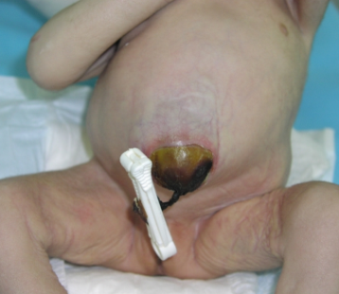
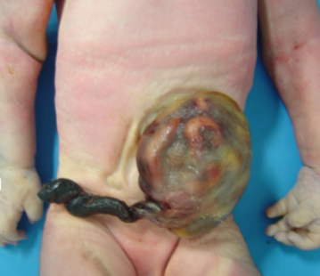
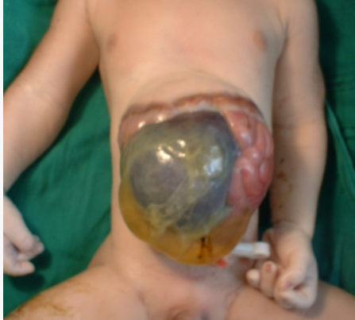
Variabilidad en el tamaño, contenido y ubicación
Tamaño: Pequeño: < 4 cm de diámetro Mediano: 4-6 cm de diámetro Gigante: > 6 cm de diámetro
Contenido: Solo los intestinos o los intestinos y el hígado
Ubicación: central (más común)
alta (raro)
baja (muy raro)
Fotografías cortesía de http://en.atlaseclamc.org
Onfalocele | 6
Notes:
El tamaño del onfalocele varía desde pequeño (de menos de 4 cm de diámetro) hasta mediano (de 4 a 6 cm) y gigante (de más de 6 cm). Los de tamaño pequeño y mediano son más comunes que los gigantes. El contenido también varía. Los onfaloceles pequeños y medianos tienden a tener solamente los intestinos herniados, mientras que los gigantes tienen, por lo general, los intestinos y los órganos intrabdominales herniados. Generalmente, la ubicación del onfalocele es central, pero en casos poco frecuentes puede ser alta y de manera excepcional se presenta en una posición baja.

Slide 7
Consejos para la notificación
Describan el defecto, especificando los órganos que se encuentran fuera del abdomen
Describan el estado del cordón umbilical (podría estar roto)
Se debe tomar una fotografía (útil para la revisión)
Describan las malformaciones adicionales, si las hubiera, y los procedimientos usados para evaluarlas
Indiquen si se consultó a un genetista clínico
Onfalocele | 7
Notes:
Cuando reporten un caso de onfalocele en el formulario de recolección de datos, asegúrense de describir el defecto y especificar los órganos herniados fuera del abdomen. Describan el estado del cordón umbilical y si la membrana que recubre los órganos herniados está rota. Si fuera posible, hay que tomar una fotografía. Si hubiera malformaciones adicionales, hay que describirlas, así como los procedimientos que se usen para su evaluación. También se debe indicar si se ha consultado a un genetista clínico.

Slide 8
Lista y codificación del onfalocele en la CIE-10 RCPCH
Q79 Malformaciones congénitas del sistema musculoesquelético, no clasificadas en otra parte
Excluye: Tortícolis congénita (esternomastoidea) (Q68.0)
Q79.0 Hernia diafragmática congénita Excluye: Hernia hiatal congénita (Q40.1)
Q79.00 Hernia anterior congénita (foramen de Morgagni)
Q79.01 Hernia posterolateral congénita (foramen de Bochdalek)
Q79.1 Otras malformaciones congénitas del diafragma; malformación congénita del diafragma NEOM
Q79.10 Eventración congénita del diafragma
Q79.11 Ausencia congénita del hemidiafragma (unilateral)
Q79.12 Ausencia congénita del diafragma; ausencia congénita del hemidiafragma, bilateral
Q79.2 Exónfalos; onfalocele Excluye: Hernia umbilical (K42.-)
Q79.3 Gastrosquisis
Q79.4 Síndrome del abdomen en ciruela pasa
Q79.5 Otras malformaciones congénitas de la pared abdominal Excluye: Hernia umbilical (K42.-)
Q79.6 Síndrome de Ehlers-Danlos
Q79.8 Otras malformaciones congénitas del sistema musculoesquelético; músculo accesorio; síndrome de terigión poplíteo; acortamiento congénito del tendón Excluye: Tendón de Aquiles (Q66.81)
Q79.80 Bridas constrictivas congénitas
Q79.81 Ausencia de músculo o tendón
Q79.82 Anomalía (síndrome) de Poland
Q79.9 Malformación congénita del sistema musculoesquelético, no especificado Congénita: .anomalía NEOM } .deformidad NEOM} del sistema musculoesquelético NEOM Anomalías no especificadas de músculos, tendones, huesos, cartílagos o tejido conjuntivo
Onfalocele | 8
Notes:
Esta diapositiva muestra los códigos de la CIE-10 para el onfalocele junto con los códigos para los síndromes asociados y los diagnósticos diferenciales.

Slide 9
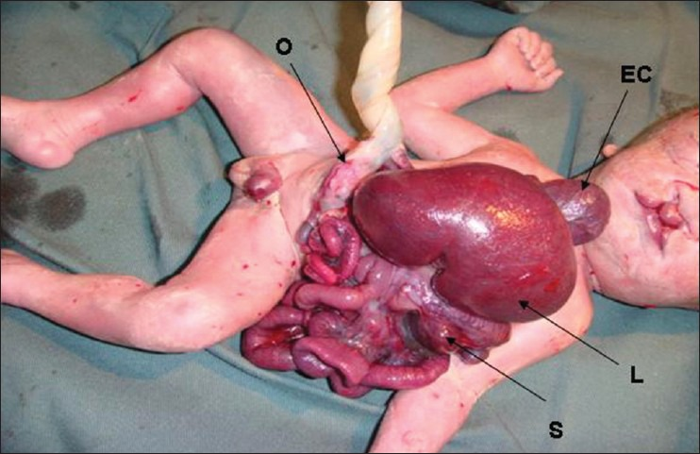
Pentalogía de Cantrell
Anormalidad de la línea media superior de la pared abdominal
Defecto en la parte inferior del esternón
Defecto diafragmático anterior
Anormalidades cardiacas: Ectopia, defecto pericardial
Onfalocele, alto
EC: ectopia cordis; L: hígado ; S: bazo; O: onfalocele
Foto cortesía de Chandran S, Ari D. J Clin Neonatol. 2013 Apr;2(2):95-7.
Onfalocele | 9
Notes:
La pentalogía de Cantrell es un patrón de malformaciones congénito poco frecuente, que se caracteriza por una combinación de defectos que afectan la línea media superior de la pared abdominal, el esternón, el diafragma, el pericardio y el corazón. La pentalogía de Cantrell se presenta con distintos grados de gravedad y puede causar complicaciones graves, potencialmente mortales. La mayoría de los bebés no presenta todos los defectos y el trastorno puede variar de una persona a otra de manera significativa. Se desconoce la causa exacta de la pentalogía de Cantrell. La mayoría de los casos son esporádicos.

Slide 10
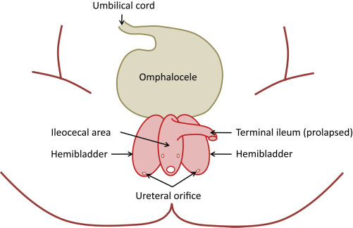
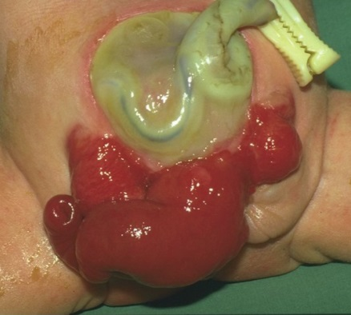
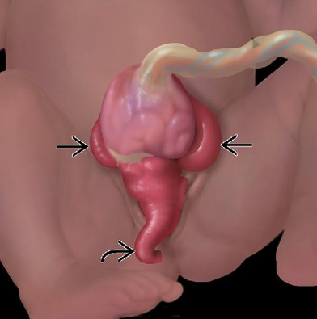
Extrofia cloacal
Los hallazgos más importantes de la extrofia cloacal
incluyen la extrofia de las hemivejigas
con extrusión del intestino posterior y ano imperforado
Feldkamp ML et al. Am J Med Genet C Semin Med Genet. 2011 Nov 15;157C(4):333-43.
Figura 1
Figura 2
Llamado complejo OEIS, que son las siglas en inglés de
Onfalocele
Extrofia de la vejiga o la cloaca
Ano imperforado
Defectos de la columna vertebral
para simplificar los componentes que se observan comúnmente en los bebés con extrofia cloacal
Prevalencia: 0.76 por cada 100 000
Feldkamp ML et al. Cloacal exstrophy: an epidemiologic study from the International Clearinghouse for Birth Defects Surveillance and Research.
Am J Med Genet C Semin Med Genet. 2011 Nov 15;157C(4):333-43.
Figura 1 cortesía de http://cai.md.chula.ac.th/lesson/atlas/N/ImgBig/
Figura 2 cortesía de http://pediatricimaging.wikispaces.com/Smith-001-Cloacal+Exstrophy
Onfalocele | 10
Notes:
El complejo de extrofia cloacal es un patrón poco frecuente de malformaciones (su prevalencia varía desde 1 de cada 200 000 hasta 1 de cada 400 000 nacimientos) que se caracteriza por un espectro de anomalías que incluye onfalocele, extrofia de la cloaca, ano imperforado, separación fálica con epispadias, diástasis púbica y defectos en la columna vertebral. Esta afección también se conoce como complejo OEIS, aun cuando este puede presentar extrofia de la vejiga o extrofia de la cloaca.

Slide 11
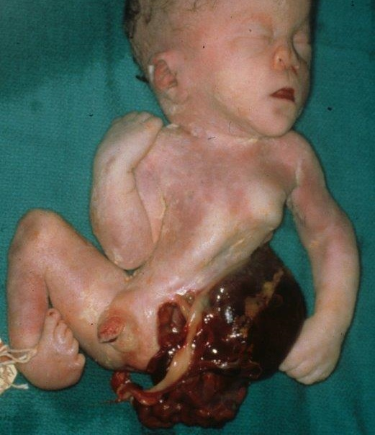
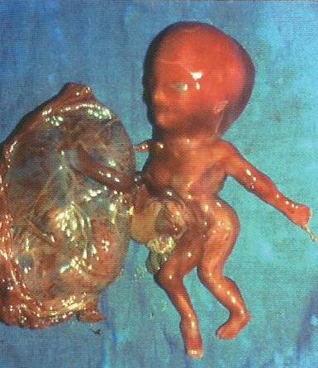
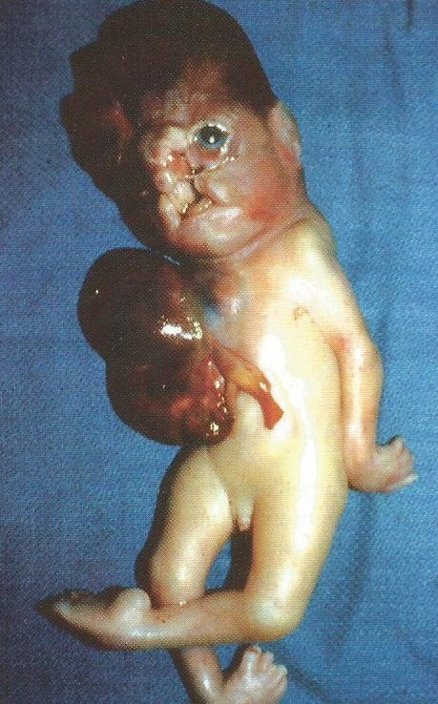
Complejo extremidad-pared corporal
Fotos cortesía de Jones LK, Jones CM, del Campo M. Smith’s Recognizable Patterns of Human Malformations. Elsevier Saunders. 2013
Toracosquisis o abdominosquisis y deficiencias en las extremidades, frecuentemente asociadas a exencefalia/encefalocele atípicos y a hendiduras faciales atípicas; alta frecuencia de malformaciones asociadas
Onfalocele | 11
Notes:
Se trata de una anomalía compleja que incluye defectos de la pared abdominal lateral, defectos por reducción de extremidades y, en ocasiones, defectos del tubo neural, defectos cardiacos y otras anomalías.

Slide 12
Lista de la CIE-10 RCPCH y codificación de los defectos de la pared abdominal y torácica anterior
Q24.8 Otras malformaciones congénitas del corazón especificadas Ectopia cordis
Q64 Otras malformaciones congénitas del aparato urinario
Q64.0 Epispadias Excluye: hipospadias (Q54.-)
Q64.1 Extrofia de la vejiga urinaria Ectopia vesical Extroversión de la vejiga
Q64.10 Extrofia cloacal Ectopia de la cloaca
Q76.7 Malformación congénita del esternón Esternón deforme
  Excluye: tórax excavado (Q67.6) tórax en quilla (Q67.7)
Q76.70 Ausencia congénita del esternón
Q76.71 Esternón bífido
Q76.78 Otras malformaciones congénitas del esternón especificadas
Q76.8 Otras malformaciones congénitas del tórax óseo
Q76.9 Malformación congénita del tórax óseo, no especificada
Q79.2 Exónfalos Onfalocele Excluye: Hernia umbilical (K42.-)
Q79.3 Gastrosquisis
Q79.4 Síndrome del abdomen en ciruela pasa
Q79.5 Otras malformaciones congénitas de la pared abdominal
Parte de la pentalogía de Cantrell
Onfalocele | 12
Notes:
Esta diapositiva muestra los códigos de la CIE-10 RCPCH para algunas anomalías que pueden presentarse en las afecciones descritas anteriormente.

Slide 13
Consejos para la codificación
El onfalocele, la gastrosquisis, el abdomen en ciruela pasa; la ectopia cordis y las anormalidades de la pared torácica anterior; la extrofia de la vejiga y la extrofia cloacal tienen sus propios códigos.
El complejo OEIS, el complejo extremidad-pared corporal y la pentalogía de Cantrell no tienen sus propios códigos y se pueden codificar con el genérico Q87.8 (otros síndromes de malformaciones congénitas especificados, no clasificados en otra parte) con una extensión local específica o agregando los códigos del OMIM o de la lista del portal Orphanet.
Si no se confirmó el diagnóstico de onfalocele, se debe usar el código Q79.5.
Onfalocele | 13
Notes:
Tengan en cuenta que el onfalocele, la gastrosquisis, el abdomen en ciruela pasa; la ectopia cordis y las anormalidades de la pared torácica anterior; la extrofia de la vejiga y la extrofia cloacal tienen sus propios códigos. El complejo OEIS, el complejo extremidad-pared corporal y la pentalogía de Cantrell no tienen sus propios códigos y se pueden codificar con el genérico Q87.8 (otros síndromes de malformaciones congénitas especificados, no clasificados en otra parte) con una extensión local específica o agregando los códigos del OMIM o de la lista del portal Orphanet. Si no se confirmó el diagnóstico de onfalocele, se debe usar el código Q79.5.

Slide 14

¿Preguntas?
Si tienen preguntas, por favor envíen un mensaje por correo electrónico a centre@icbdsr.org o a birthdefectscount@cdc.gov.
Onfalocele | 14
Notes:
Muchas gracias por escuchar esta presentación. Esperamos que la hayan disfrutado. Si tienen preguntas, por favor envíen un mensaje por correo electrónico a centre@icbdsr.org o a birthdefectscount@cdc.gov.

